Slide 1

Solicitação de Laudo

Slide 2
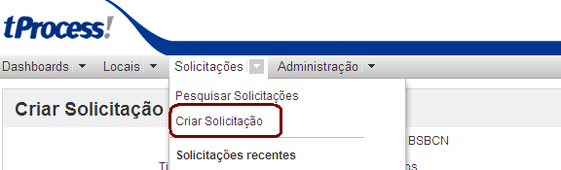
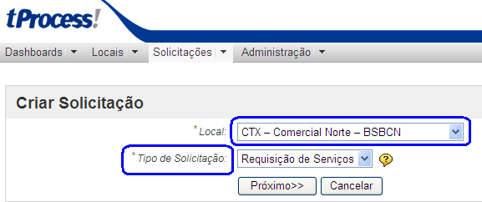
Como solicitar um laudo técnico
Criar solicitação
Escolher site
O tipo de solicitação deve ser REQUISIÇÃO DE SERVIÇO

Slide 3
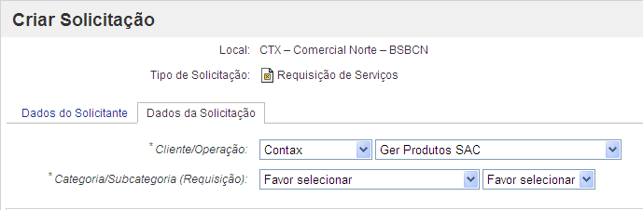
Como solicitar um laudo técnico
Selecionar cliente operação

Slide 4
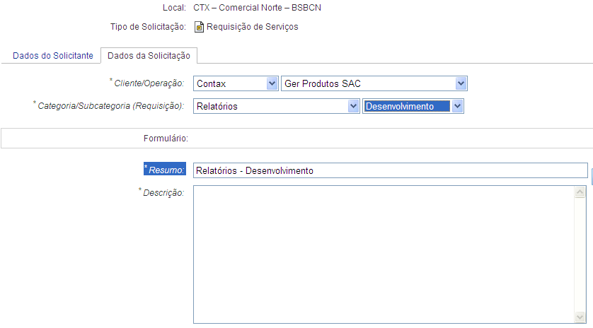
Como solicitar um laudo técnico
Preencher categoria subcategoria
Relatórios / desenvolvimento

Slide 5
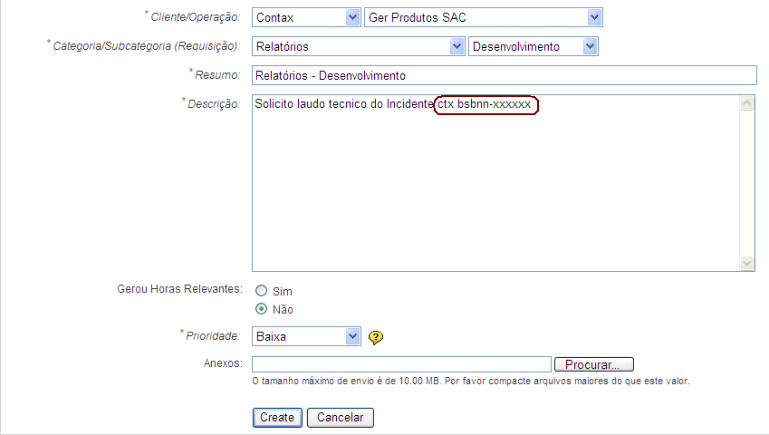
Como solicitar um laudo técnico
No campo descrição: Informar o que deseja,
É obrigatório no numero do chamado de incidente pelo qual o problema esta sendo tratado.

